Slide 1
PÅSTANDE
Dette materiale bruges til trin 3 – Forberedelse
I materialet finder du en skabelon, der kan udfyldes med en påstand, som I ønsker, at deltagerne tager stilling til.

Slide 2
SKABELON til at udfylde påstande, som deltagerne skal tage stilling til.
[Skriv en kort tekst her]

Slide 3
EKSEMPEL på påstande
EKSEMPEL
Hørgården
er en del af
Urbanplanen

Slide 4
SKABELON til: Påstande
(længere tekst)
til udfyldelse
[Skriv en lidt længere tekst her, hvis I har behov for det]

Slide 5
EKSEMPEL på påstande
EKSEMPEL
Unge fra Hørgården
har samme
muligheder i livet
som andre unge i
Danmark

Slide 6
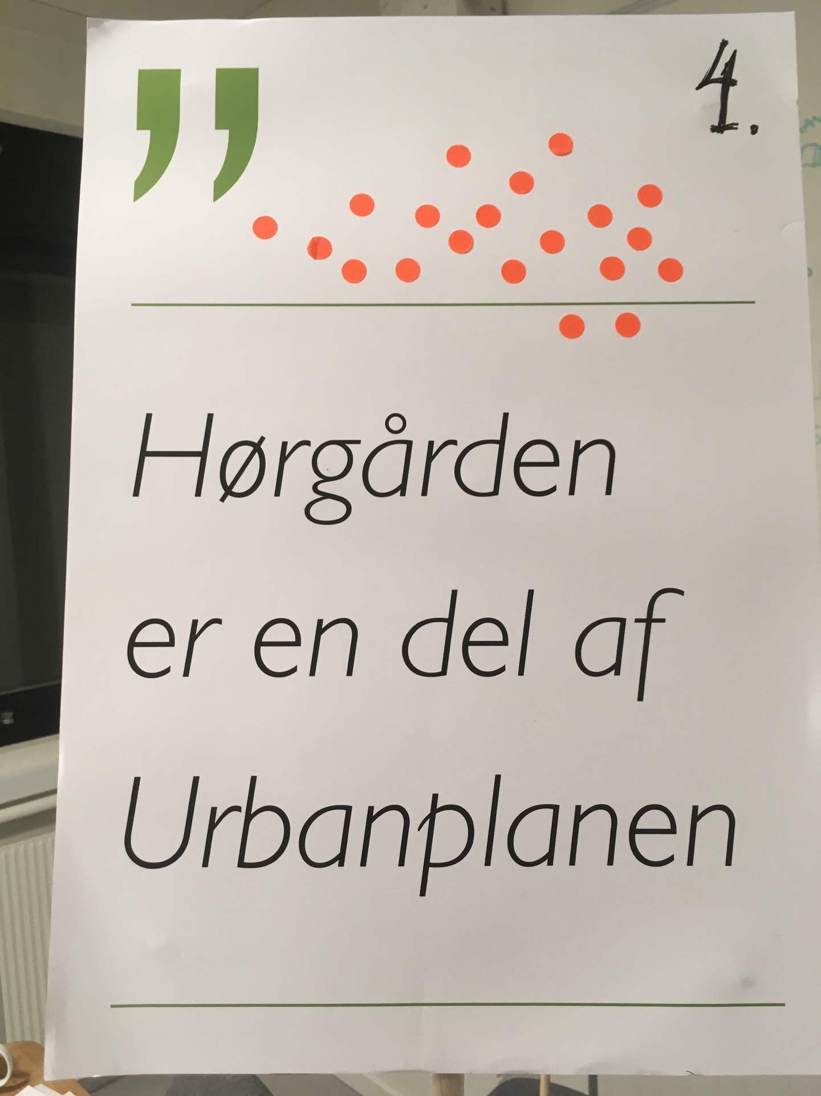
BILLEDE af plakat brugt ved et udendørs bålmøde
EKSEMPEL

Slide 7
OPGAVER
Dette materiale hører til trin 3 – Forberedelse
Materialet indeholder skabeloner, som kan bruges til at undersøge, om deltagerne ønsker mere information og hvordan de ønsker at modtage den information.
Herudover kan materialet bruges til at finde ud af, om deltagerne ønsker at være en lokal ressource, I kan få assistance fra i fremtiden.

Slide 8
SKABELON Opgaver
DET VIL VI GERNE HAVE/GIVE MERE INFORMATION OM
1.
2.
3.
4.
5.
6.
7.
8.
9.
Bord nr.:

Slide 9
SKABELON
SÅDAN VIL VI GERNE HAVE/GIVE INFORMATION
1. ________________________________________________
Hvad
Hvorfor
Resultat
2. ________________________________________________
Hvad
Hvorfor
Resultat
3. ________________________________________________
Hvad
Hvorfor
Resultat
Bord nr.:

Slide 10
SKABELON
DE HER EMNER SKAL MÅLGRUPPEN INDDRAGES I
1.
2.
3.
4.
5.
6.
7.
8.
9.
Bord nr.:

Slide 11
SKABELON
SÅDAN VIL VI INDDRAGES
1. ________________________________________________
Hvorfor
Hvor
Hvordan
Hvor ofte
2. ________________________________________________
Hvorfor
Hvor
Hvordan
Hvor ofte
3. ________________________________________________
Hvorfor
Hvor
Hvordan
Hvor ofte
Bord nr.:

Slide 12
POSTNUMRE
Dette materiale hører til trin 3 – Forberedelse
Her er der skabeloner, som I kan bruge til at markere de forskellige poster.
Materialet er særligt henvendt til arrangører, der ikke planlægger et traditionelt indendørs arrangement.

Slide 13
POST
0

Slide 14
POST
1

Slide 15
POST
2

Slide 16
POST
3

Slide 17
POST
4

Slide 18
POST
5

Slide 19
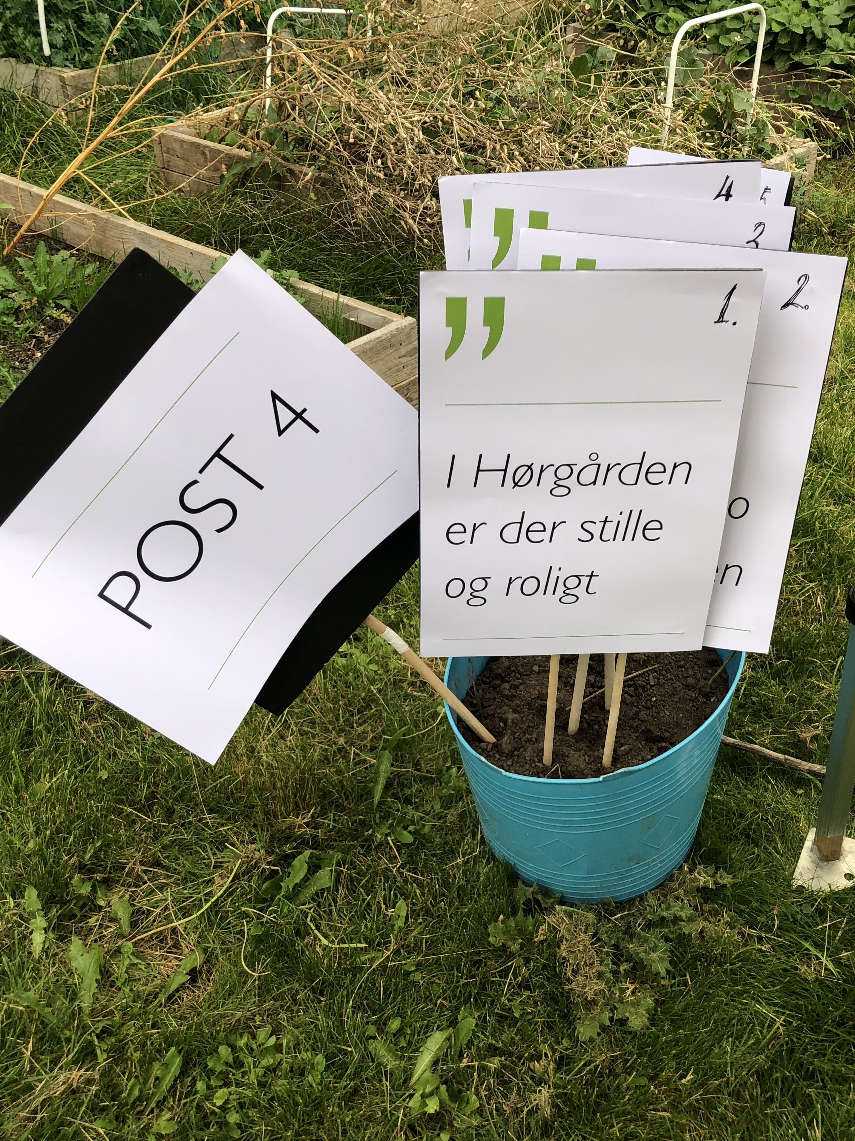
Eksempel på plakat brugt ved et udendørs bålmøde
EKSEMPEL

